Slide 1
Les missions des référents numériques

Slide 2
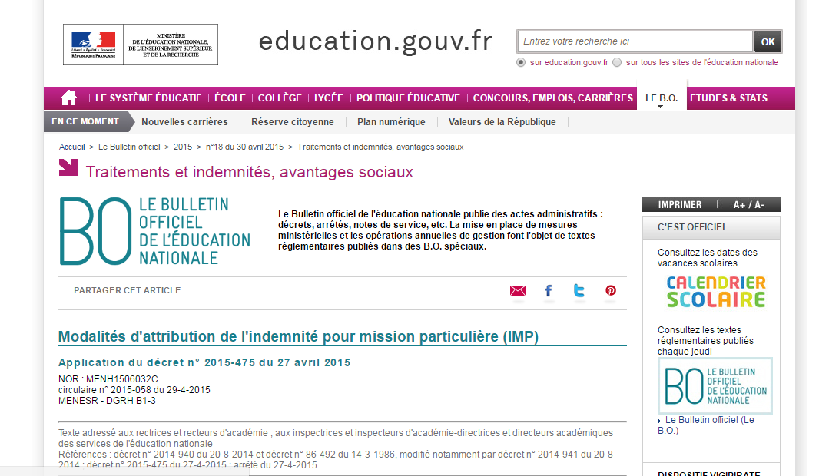
Un cadre
Dans le BO n°18 du 30 avril 2015

Slide 3
Des modalités
Le BO définit tout ce qui peut donner lieu à la rémunération en IMP pour un ou des référents numériques.
En fonction du projet d’établissement, le chef d’établissement pourra fixer des axes prioritaires qui permettront une définition des missions.

Slide 4
Un contenu…
Conseiller les personnels de direction dans le pilotage de l'établissement et la place du numérique dans le projet d'établissement
Accompagner les enseignants dans la prise en compte du numérique au quotidien dans les classes.
Assurer une veille sur les ressources numériques et les productions nationales et académiques

Slide 5
… à répartir
Le chef d’établissement peut nommer et rémunérer 1 ou des référents numériques pour répondre aux besoins identifiés dans l’établissement scolaire.
Egalement pour :
- Assurer la disponibilité technique des équipements en lien avec les collectivités territoriales chargées de l'équipement et de la maintenance
- Administrer les services en ligne par délégation du chef d'établissement

Slide 6
delegation-numerique@ac-orleans-tours.fr

